Slide 1


BorsodNet
Lajka Kristóf, Váradi Ádám és Enyedi Sándor Projektmunkája

Slide 2
Bemutatkozás
Cégünk a BorsodNet, egy miskolci hálózati cég.
Jelenlegi megbízásunkat a Mini brit autómárka adta, hogy szeretnék ha mi csinálnánk meg a Miskolcon épülő Mini autógyár hálózatát 3 telephelyre szétosztva.

Slide 3
Devices
3 Cisco 4221 router
1 Cisco Catalyst Edge 8200 series router
3 Cisco 2960 switches
1 Tenda WIFI router
4 endpoint: 3 PC and 1 mobilephone
1 ASA Firewall

Slide 4


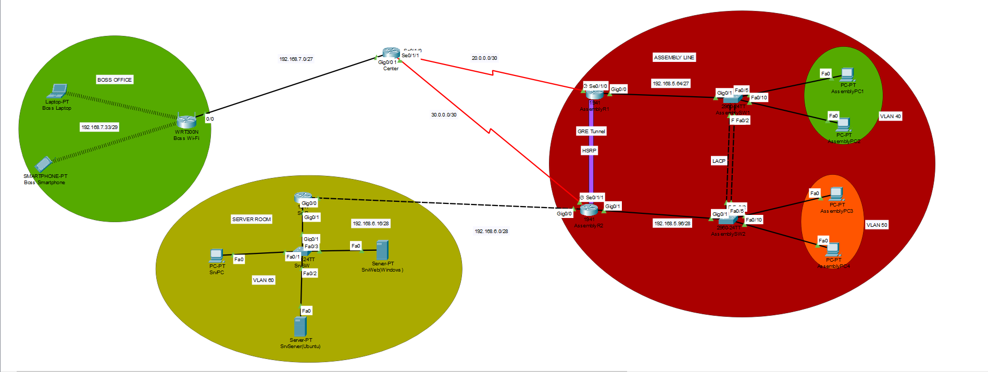



Topology

Slide 5
Task seperations:
Lajka Kristóf | Váradi Ádám | Enyedi Sándor
A topológia kialakítása | A topológia kialakítás | OSPF konfigurálás
IPv4/IPv6 címzés | VLAN-ok és forgalomirányítás | Prezentáció
VLAN-ok és forgalomirányítás | NAT konfigurálás | Dokumentálás
ACL beállítás | SSH konfigurálás | SSH konfigurálás
HSRP beállítás | IPv4/IPv6 címzés

Slide 6




Devices | Interface | IPv4 | IPv6 | Gateway
Center | G0/0/0 | 192.168.7.1/27
 | S0/1/0 | 20.0.0.1/30
 | S0/1/1 | 30.0.0.1/30
AssemblyR1 | G0/0/0.40 | 192.168.5.65/27 | 2001:ACAD:DB8:5::2/64
 | S0/1/0 | 20.0.0.2/30
AssemblyR2 | G0/0/0.50 | 192.168.5.97/28 | 2001:ACAD:DB8:5::1/64
 | S0/1/0 | 30.0.0.2/30
 | G0/0/1 | 192.168.6.1/28 | 2001:ACAD:DB8:6::3/64
AssemblySW1 | VLAN 40
AssemblySW2 | VLAN 50
AssemblyPC1 | NIC | DHCP | SLAAC | 192.168.5.65
AssemblyPC2 | NIC | DHCP | SLAAC | 192.168.5.65
AssemblyPC3 | NIC | DHCP | SLAAC | 192.168.5.97
AssemblyPC4 | NIC | DHCP | SLAAC | 192.168.5.97
Boss Office
Office WIFI | Internet | 192.168.7.2/29 |  | 192.168.7.1
 | LAN | 192.168.7.33/28
 | WAN | 192.168.7.2/28 |  | 192.168.7.1
Boss Laptop | Wireless | DHCP |  | 192.168.7.1
Boss Smartphone | Wireless | DHCP |  | 192.168.7.1
Server Room
SrvR | G0/0/0 | 192.168.6.2/28 |  | 192.168.6.1
 | G0/0/1.60 | 192.168.6.17/28
SrvSW | VLAN 60
SrvPC | NIC | 192.168.6.20/28 | Stateful | 192.168.6.17
SrvServer(Ubuntu) | NIC | 192.168.6.25/28 | 2001:ACAD:DB8:6::1/64 | 192.168.6.17
SrvWeb(Windows) | NIC | 192.168.6.26/28 | 2001:ACAD:DB8:6::2/64 | 192.168.6.17
IPv4/IPv6

Slide 7

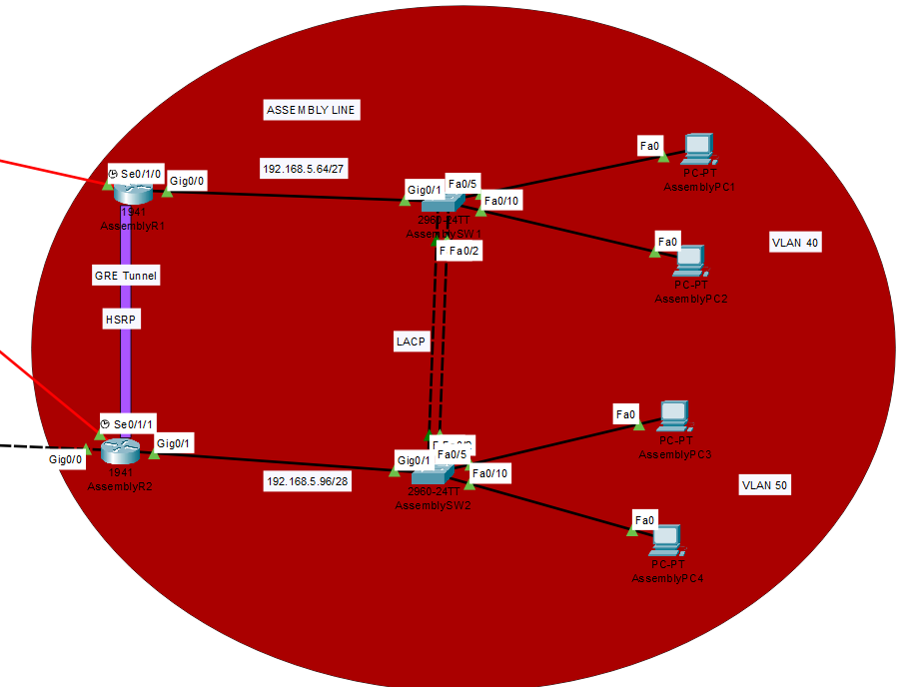
1.Location(Main): Assembly Line

Slide 8
Assembly Line
Used technologies:
SSH
HSRP
VLANs
Etherchannel
OSPF

Slide 9
Vlan table
Eszköz neve | Azonosító | Név | Portok | Hálózat
AssemblySW1 | 40 99 | Delivery1 Trash | G1/0/5,G1/0/10 G1/0/3-4,G1/0/6-9, G1/0/11-23,G1/0/25-28 | 192.168.5.64/27
AssemblySW2 | 50 99 | Delivery2 Trash | G1/0/5,G1/0/10 G1/0/3-4,G1/0/6-9, G1/0/11-23,G1/0/25-28 | 192.168.5.96/28
SrvSW | 60 99 | ConVLAN Trash | G1/0/1, G1/0/2 G1/0/4-24,Gig0/2 | 192.168.6.16/28

Slide 10
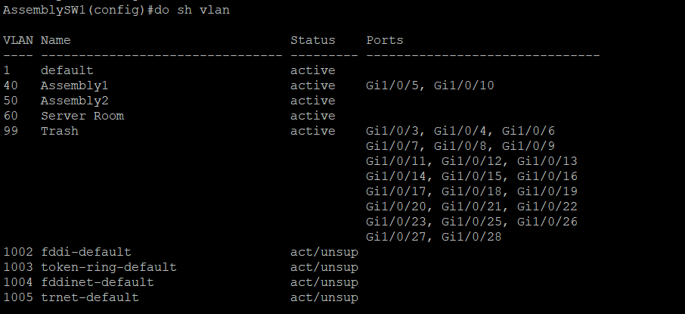
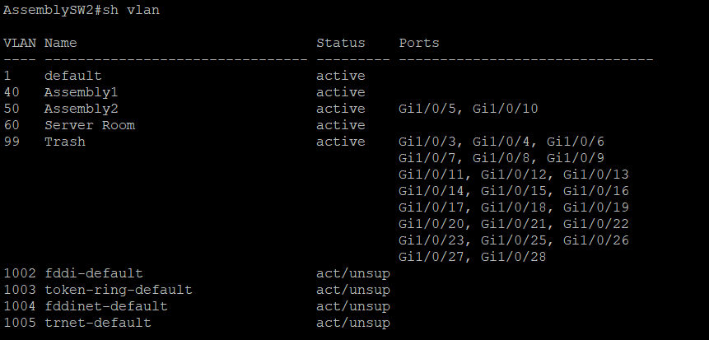
AssemblySW2 VLAN Table
AssemblySW1 VLAN Table

Slide 11
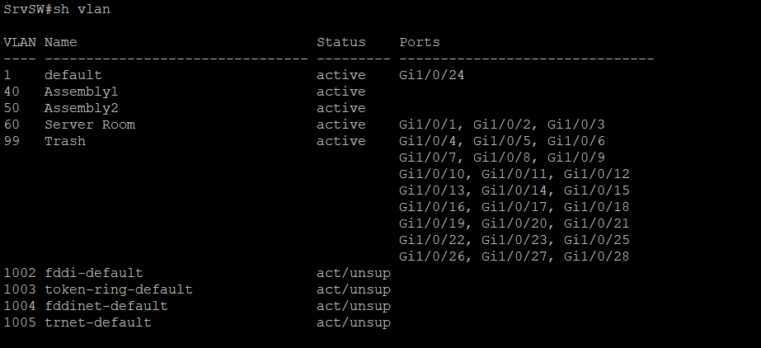
SrvSW VLAN Table

Slide 12
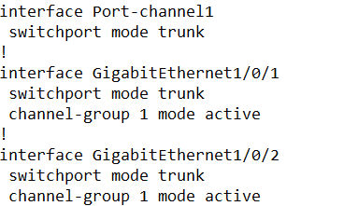
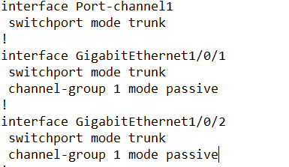
Etherchannel
Protocols | Ports
LACP | G1/0/1, G1/0/2
LACP | G1/0/1, G1/0/2
DeliverySW1
DeliverySW2

Slide 13
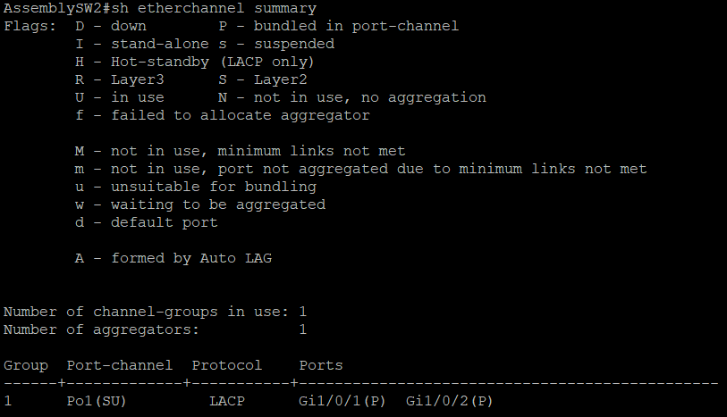

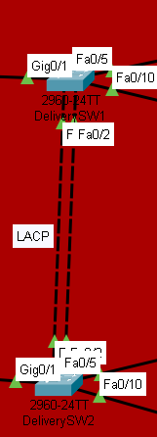
Etherchannel
AssemblySW1
AssemblySW2

Slide 14
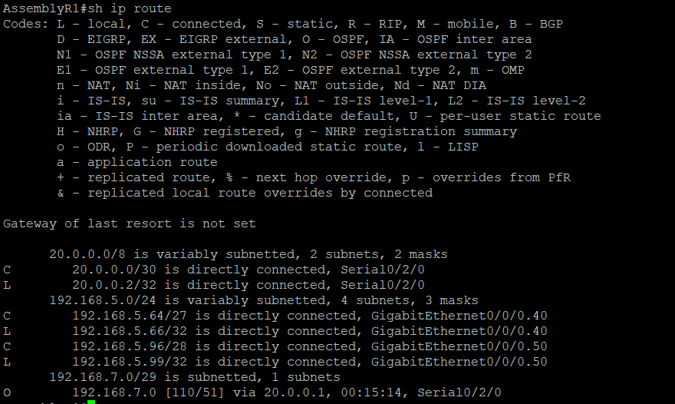
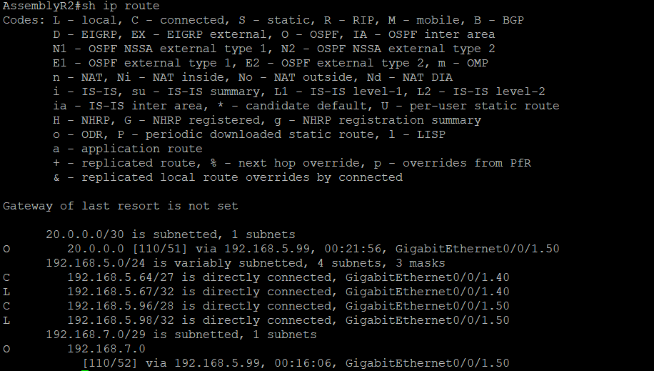
Route Table
AssemblyR1
AssemblyR2

Slide 15
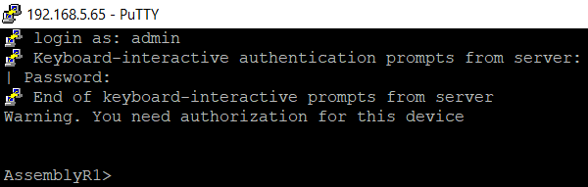
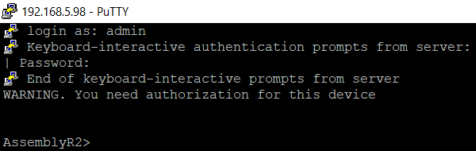
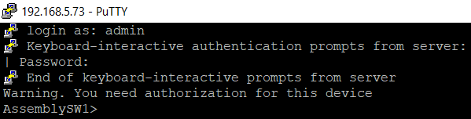
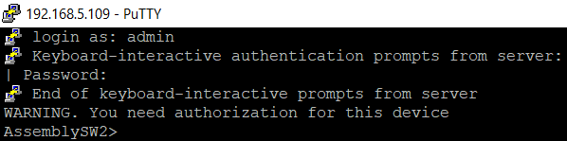
SSH
AssemblyR1

Slide 16
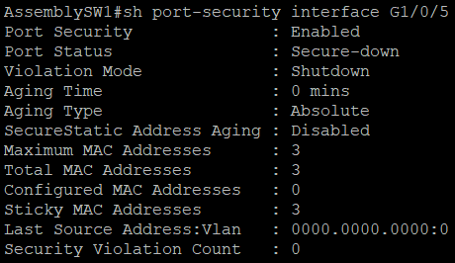
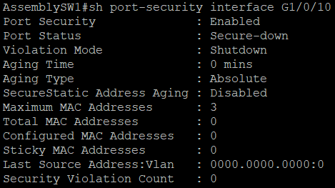
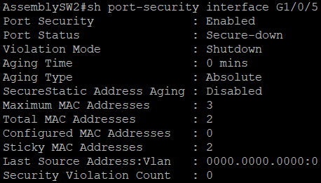
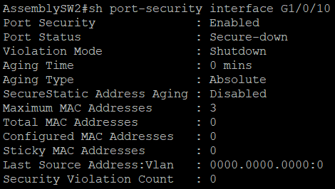
Port-Security, Portfast, BPDU Guard
AssemblySW1 G1/0/5
AssemblySW1 G1/0/10
AssemblySW2 G1/0/5
AssemblySW2 G1/0/10

Slide 17
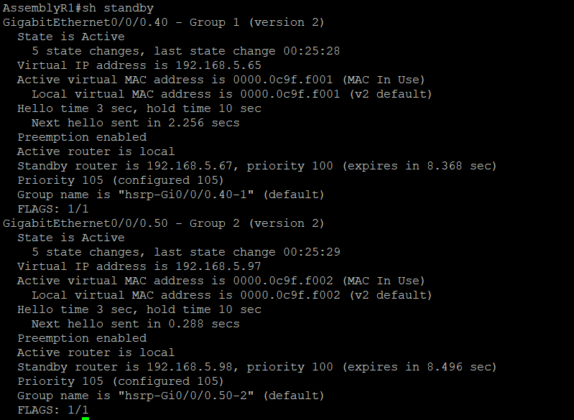
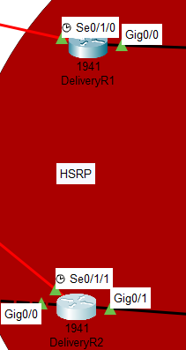
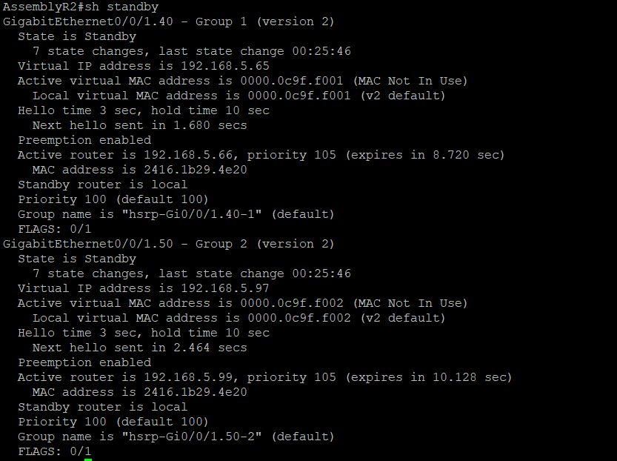
HSRP
AssemblyR1-Active
AssemblyR2-Standby

Slide 18
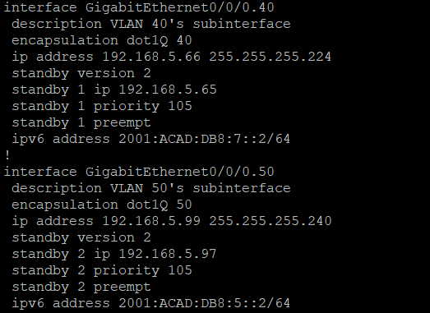
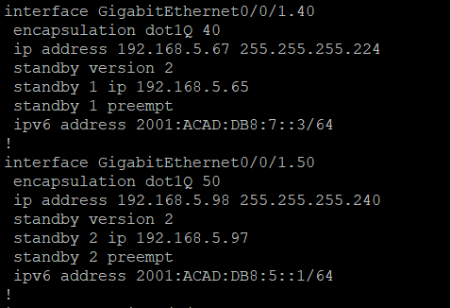
HSRP commands
AssemblyR1
AssemblyR2

Slide 19

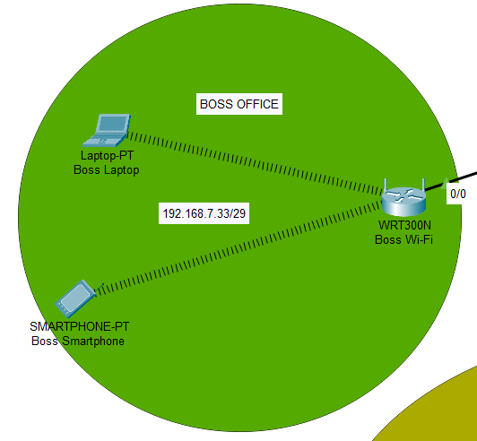
2.location(WIFI): Boss Office

Slide 20
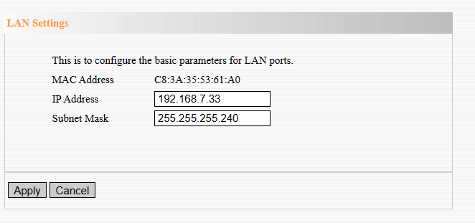
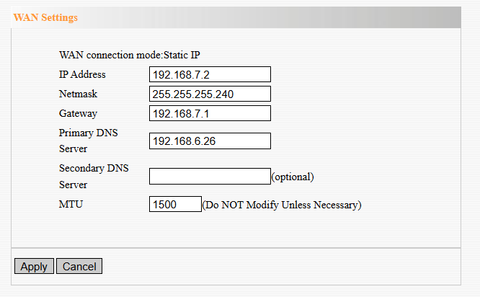
WIFI
LAN
WAN

Slide 21
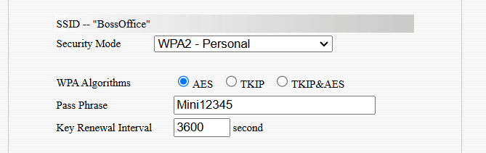
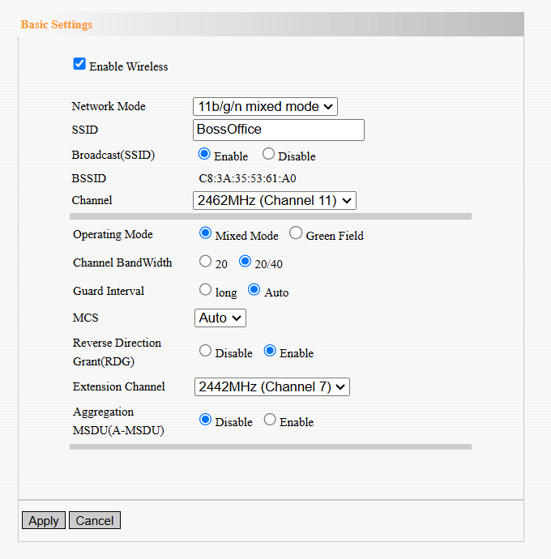
WIFI Security
Security
WLAN

Slide 22

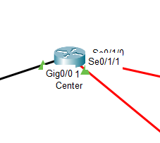
Center

Slide 23
Center technologies we used
ACL
OSPF
PPP authentication Chap

Slide 24

ACL

Slide 25
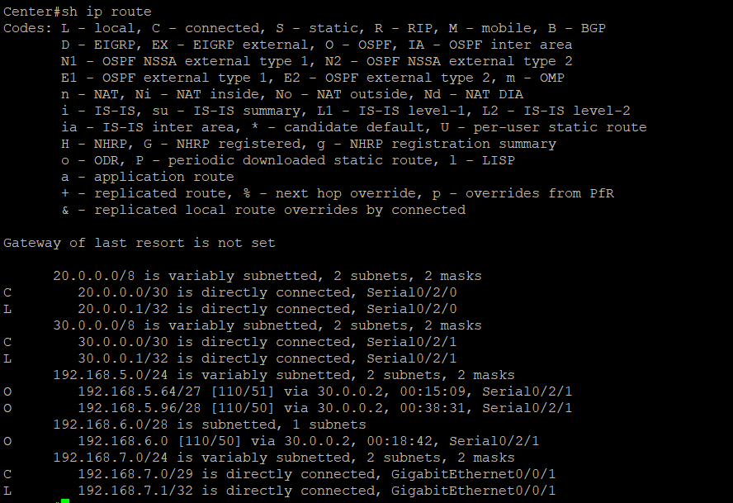
IP Route

Slide 26

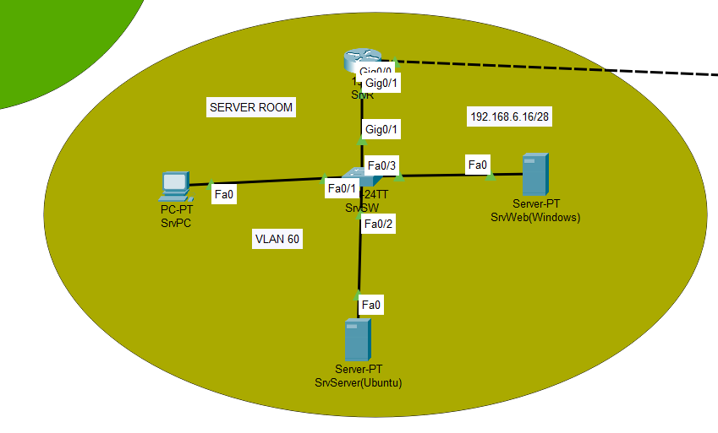
3.Location(Server Room)

Slide 27

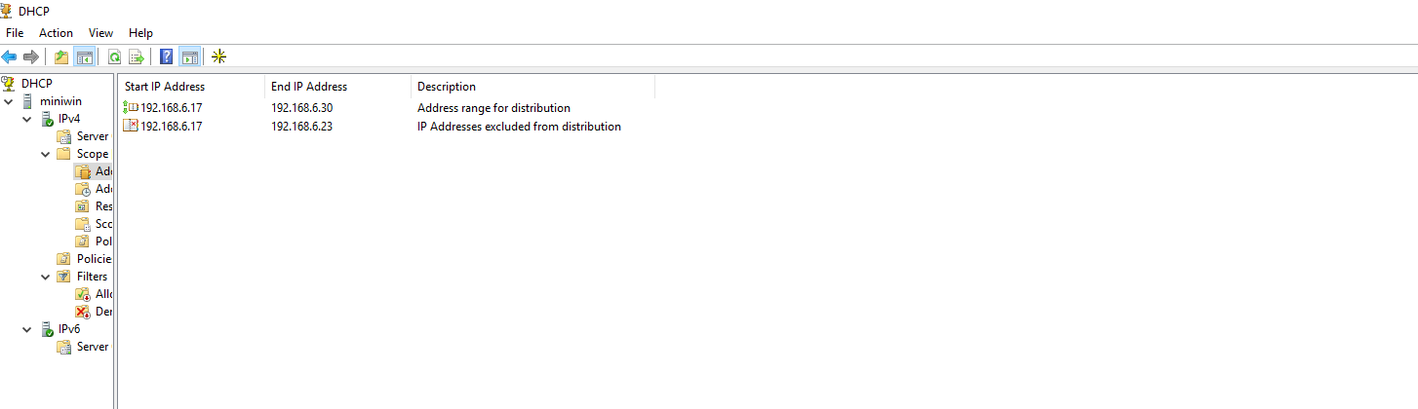
DHCP server(Windows)

Slide 28
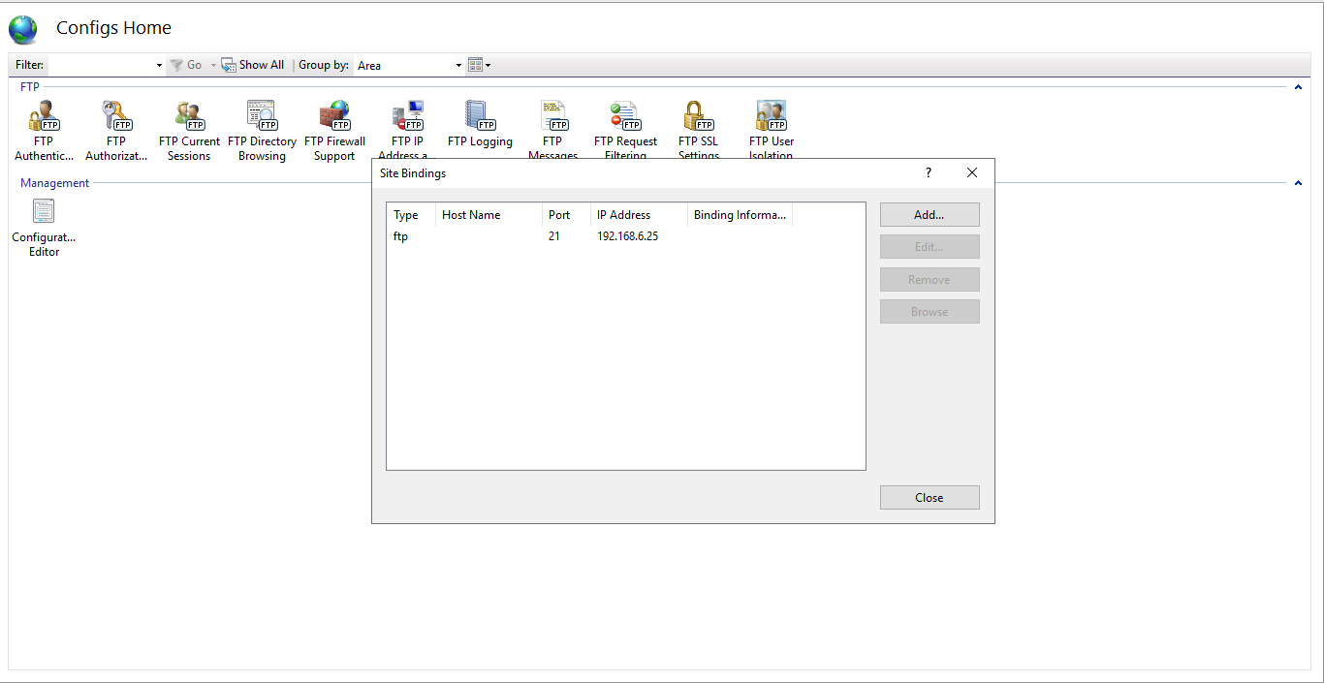
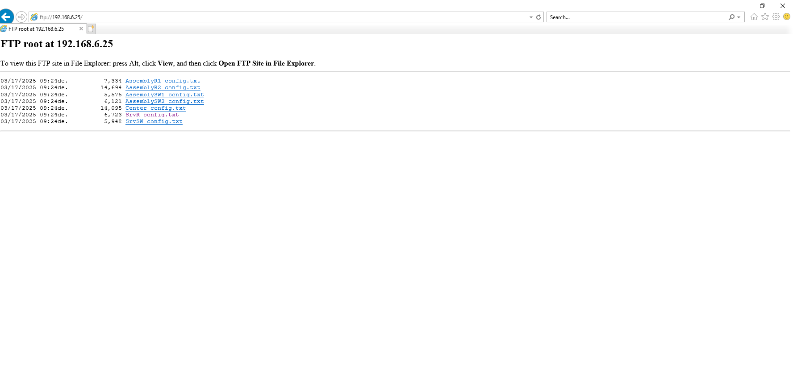
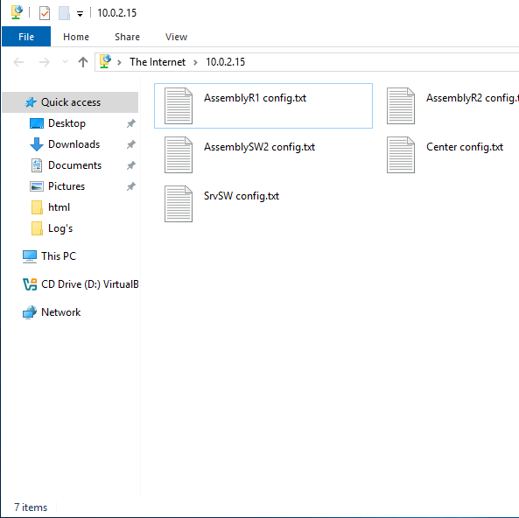
FTP server(Windows)

Slide 29
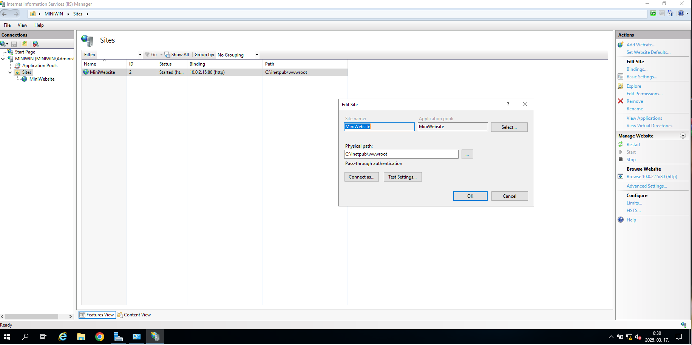
Webserver config(Windows)

Slide 30
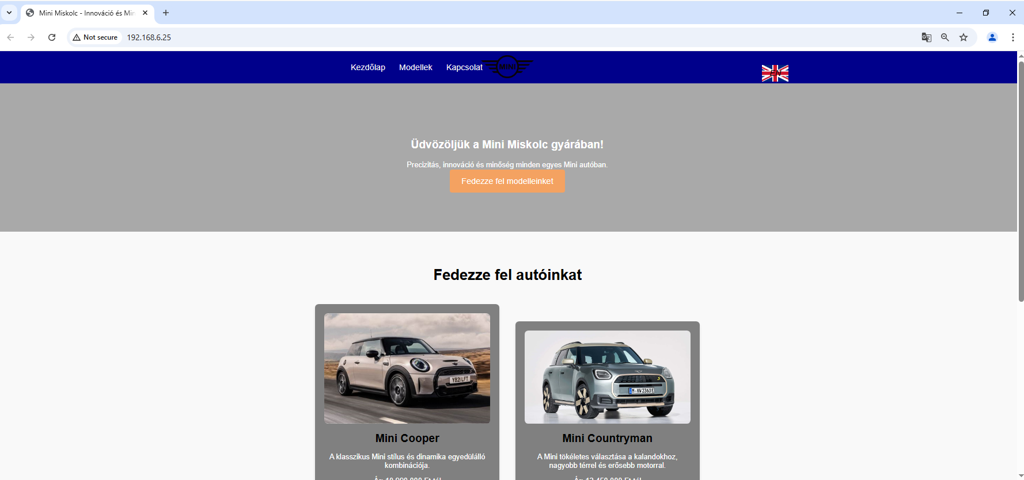
Webserver's website connection by IP address

Slide 31
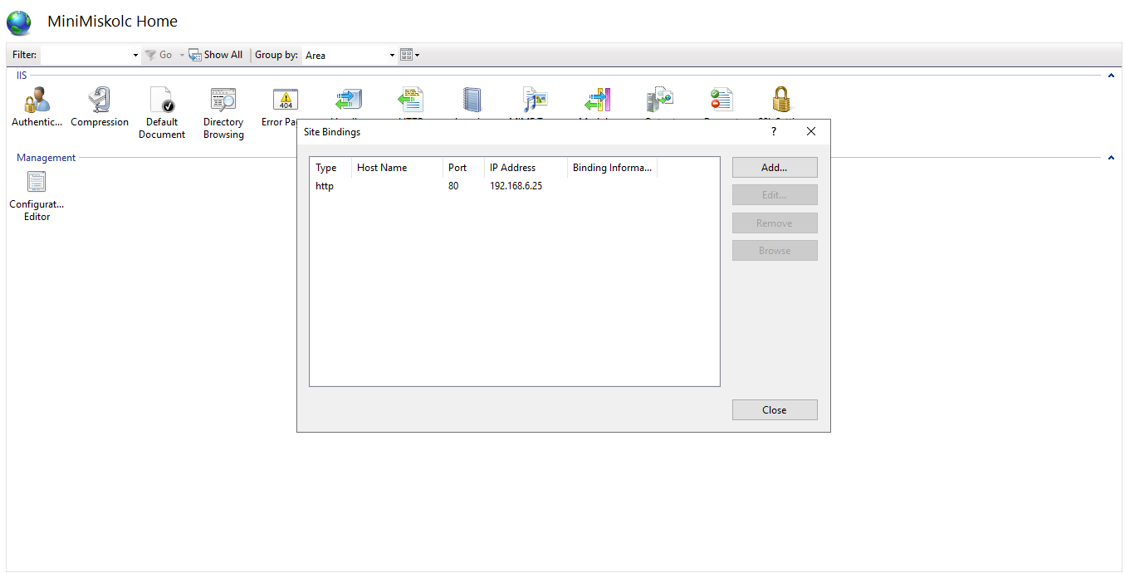
Web binding

Slide 32
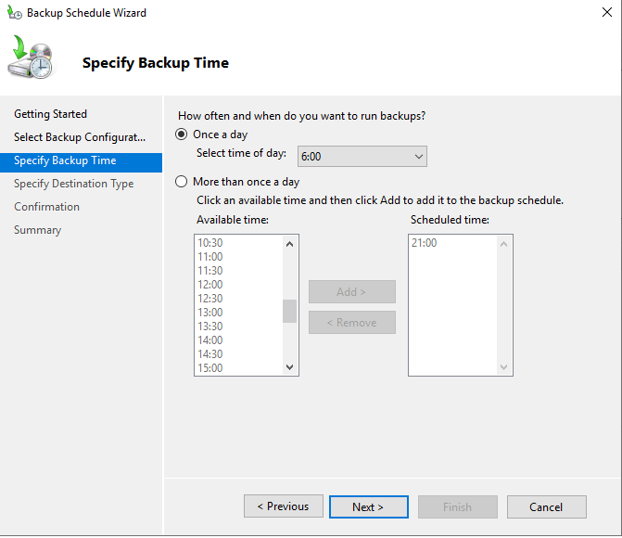
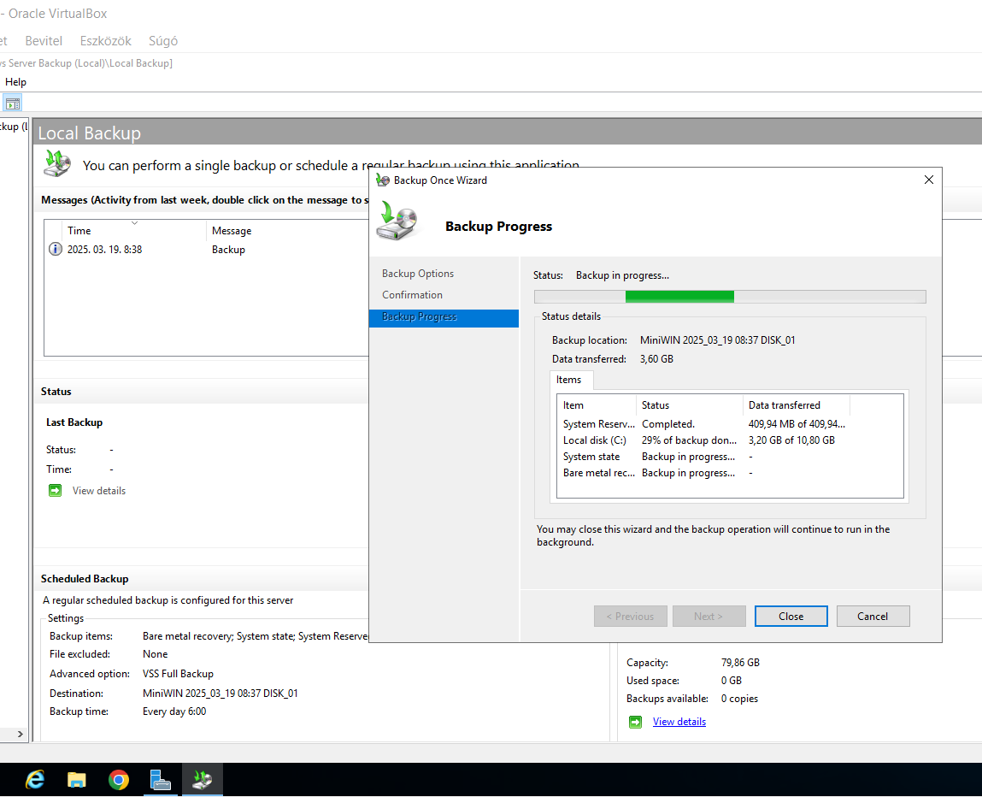
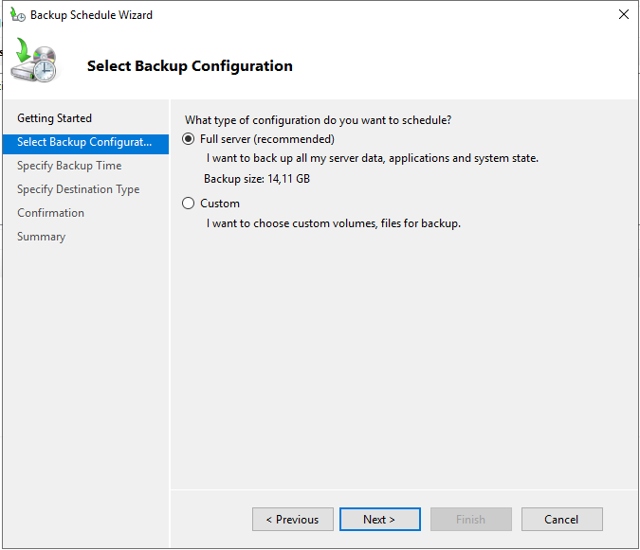
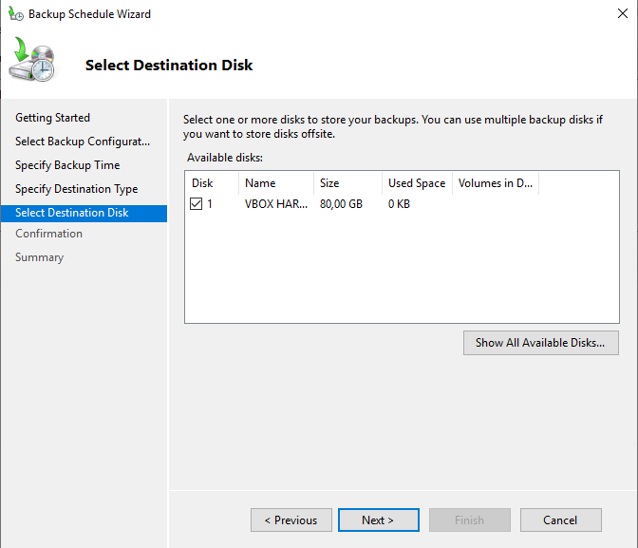
Backups

Slide 33
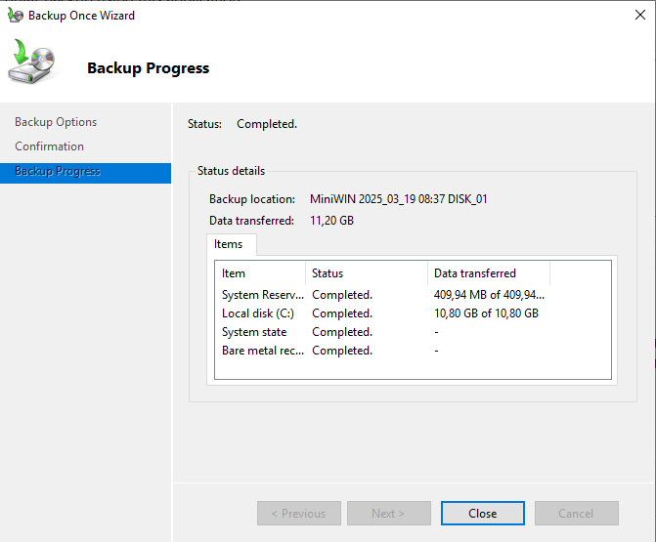
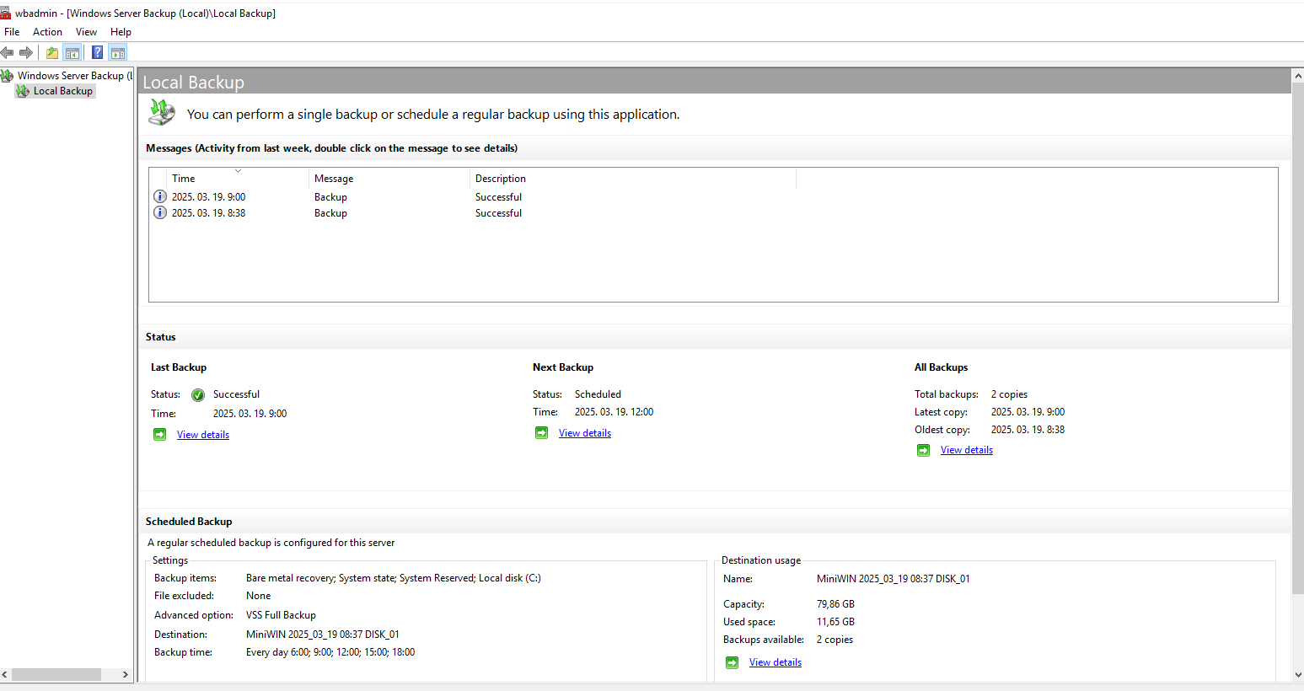
Backups done
Timed backup saves

Slide 34
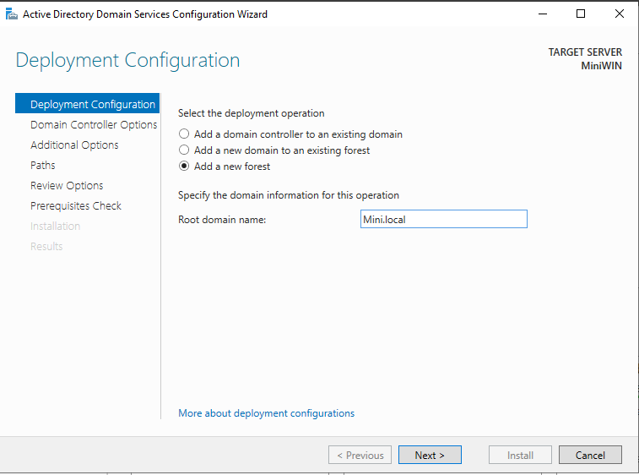
Active Directory on Windows

Slide 35
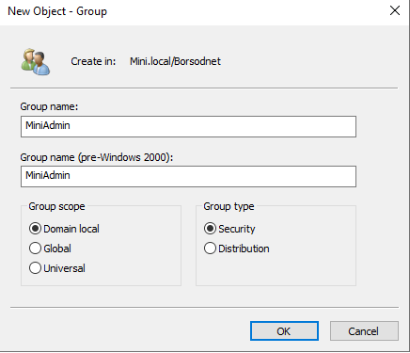
Group

Slide 36
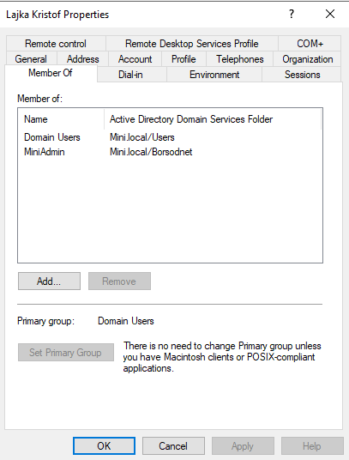
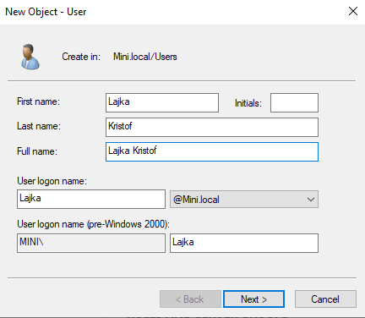
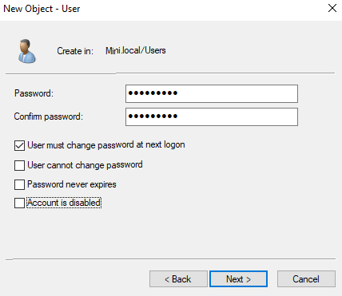
Users and group: Lajka Kristóf
Password
Name
Member Of

Slide 37



Enyedi Sándor
Name
Password
Member Of

Slide 38



Váradi Ádám
Password
Name
Member Of

Slide 39

DNS server(Ubuntu)
Systemctl status shows that its active

Slide 40

Port-security a Webszerver felé

Slide 41

Workplaces

Slide 42

Trello használata

Slide 43

Github használata

Slide 44

Tests

Slide 45



Pings
Inside ping
Outside ping
DNS Server ping

Slide 46



ACL
AssemblyR1
AssemblyR2
Center
SrvR

Slide 47

Trace route

Slide 48


NAT

Slide 49



PPP
PPP config on Center
AssemblyR1 PPP

Slide 50

Conclusion

Slide 51
Segítségkérés
ChatGPT Open AI
Tanárúr segítsége
Különböző weboldalak által adott hasznos információk

Slide 52
Nehézségek
HSRP beállítása
IPv6 beállítása
Fizikai WIFI router beállítása
Külső internet elérése

Slide 53
Our work with Mini was wonderful and the IT team made a very good job to make this natwork happen

Slide 54

Thank you for your attention!

